Slide 1
Целеполагание как метапредметный вид учебной деятельности и этап современного урока в условиях реализации ФГОС
Научимся определять,
во сколько раз одно число больше или меньше другого.

Slide 2
Овладение обучающимися универсальными учебными действиями рассматривается как способность субъекта к саморазвитию и самосовершенствованию путём сознательного и активного присвоения нового социального опыта; совокупность действий учащегося, обеспечивающих его культурную идентичность, социальную компетентность, толерантность, способность к самостоятельному усвоению новых знаний и умений.

Slide 3
ФГОС предусматривают обязательное использование в учебной деятельности такого метапредметного вида как целеполагание.

Slide 4
Целеполагание направлено
на изменение сознания обучающегося;
на изменение подхода к организации учебной деятельности;
на включение личности ребёнка в планирование учёбы, осознание своих результатов;
на превращение учащегося из объекта обучения в его субъект, полноправного управленца и организатора учебной деятельности.

Slide 5
Определение цели учебного занятия – это ключевой и один из самых сложных моментов в процессе подготовки педагога к его проведению.
В содержании целей занятия должны быть сформулированы теоретические обобщения, понятия и мировоззренческие идеи, обозначены интеллектуальные и практические умения и способы деятельности, которыми учащиеся должны овладеть.

Slide 6
Группы педагогических целей
обучающие
могут быть достигнуты на протяжении одного урока
уровень их реализации можно диагностировать
личностного развития
невозможно конкретно описать и определить те интеллектуальные и моральные приращения, которые должен получить обучающийся за 45 минут учебного занятия

Slide 7
Цель в обучении - это
предметная проекция будущего;
субъективный образ желаемого, опережающий отражение событий в сознании человека;
предвосхищаемый результат деятельности.

Slide 8
Характеристика цели обучения
Что именно должно быть достигнуто в результате?
На что следует направить активность.

Slide 9
средство достижения цели
Цель
Задачи: как будет достигаться цель?

Slide 10
Общедидактические требования, предъявляемые к целям
диагностируемая;
конкретная;
понятная;
осознанная;
описывающая желаемый результат;
реальная;
побудительная.

Slide 11
Specific
S
Measurable
M
Для правильного формулирования и проверки обоснованности задач применяется метод SMART.
Achievable
A
Result oriented
R
Time based
T

Slide 12
Метод SMART
( smart англ. – умный)
цель должна быть понятной;
цель должна быть измеримой;
цель должна быть приурочена к определенным срокам;
цель должна быть ориентированной на конкретные результаты.

Slide 13
S
Чёткая и строго определённая.
Цель должна быть недвусмысленная и однозначная, сформулированная таким образом, чтобы её нельзя было понять неправильно и интерпретировать по-своему.
Specific
M
Измеримая.
Иметь количественные и качественные критерии, достигнув которые, можно быть уверенным в достижении цели.
Measurable
A
Достижимая.
Цель должна быть достижимой с учётом внешних возможностей и рисков, а также тех ресурсов, которыми располагает ученик.
Achievable
R
Ориентированная на результат.
Исполнитель должен понимать, чего он достигнет, а не чем будет заниматься. Цель должна быть уместной в изменяемой ситуации, изменения должны соответствовать потребностям обучающихся.
Result oriented
T
Time based
Определена по срокам.
Достижение цели должно происходить в чётко указанный период времени.

Slide 14
Целеполагание в обучении - это установление обучающимися и педагогом целей и задач обучения на определённых его этапах.

Slide 15
Целеполагание
необходимо для проектирования образовательных действий учащихся;
связано с внешним социальным заказом, образовательными стандартами, со спецификой внутренних условий обучения (уровнем развития детей, мотивами их учения, особенностями изучаемой темы, имеющимися средствами обучения, педагогическими воззрениями педагога).

Slide 16
Осуществление целеполагания
три аспекта
обучающий
развивающий
моделирование цели
отражены общие цели обучения учебному предмету, обозначенные в учебной программе
воспитательный
отражены цели изучения раздела и темы
формулирование цели
информация о главных идеях, фактах, понятиях, которые необходимо усвоить на уроке
информация об интеллектуальных и практических умениях и способах деятельности, которые будут формироваться в ходе урока
информация о морально-этических и духовных качествах на развитие которых направлено СУМ

Slide 17
Цели урока.
- объяснить,
- установить связи,
- дать определение,
- проиллюстрировать,
- доказать,
- перечислить,
- выполнить,
- систематизировать...
Обучающие
Включают овладение учащимися системой знаний, практическими умениями и навыками.

Slide 18
Цели урока.
Проблема постановки развивающих и воспитательных целей
Как можно за один урок воспитать патриота Родины?
Как можно за один урок привить
любовь к прекрасному?
Как можно за один урок развить логическое мышление?

Slide 19
Учить и воспитывать - это как молния на куртке: обе стороны застегиваются одновременно и накрепко неторопливым (!) движением замка - творческой мысли.
Е.Н. Ильин

Slide 20
Цели урока.
Проблема постановки развивающих и воспитательных целей
содержание
урока
воспитательная
работа
Содержание воспитательной работы на уроке должно:
вытекать из содержания самого урока;
использовать содержание учебного материала;
использовать технологию обучения;
использовать формы организации познавательной деятельности.

Slide 21
Цели урока.
- вызвать интерес;
- пробудить любознательность;
- пробудить интерес к самостоятельному решению задач;
- побудить учащихся к активности;
- выразить свое отношение;
- прививать, укреплять... навыки.
Воспитывающие
Способствуют воспитанию положительного отношения к процессу учения; формированию взглядов, убеждений, положительных качеств личности, оценки, самооценки и самостоятельности; приобретению опыта адекватного поведения в любом обществе.

Slide 22
Цели урока.
- учить сравнивать;
- учить выделять главное;
- учить строить аналоги;
- содействовать развитию;
- создавать условия;
- содействовать формированию;
- развивать мелкую моторику рук;
- развивать умение ориентироваться на местности...
Развивающие
Способствуют формированию общеучебных и специальных умений; совершенствованию мыслительных операций; развитию эмоциональной сферы, монологической речи учащихся, вопросно-ответной формы, диалога, коммуникативной культуры; осуществлению самоконтроля и самооценки, становлению и развитию личности.

Slide 23
Механизм диагностического описания целей
(по М. Блуму)
в учебном материале выделяются учебные элементы, которые будут изучаться (факты, понятия, явления и т.д.)
по каждому учебному элементу определяются действия, которыми учащиеся могут овладеть к концу урока
по каждому из выделенных действий составляется вопрос или задание, с помощью которого можно оценить, как овладел ученик этим действием

Slide 24
Алгоритм постановки обучающих целей урока
1
Подготовка к уроку
учитель планирует результат урока
формулирует результат через действия учащихся, которыми они должны овладеть
цель формулирует учитель
2
Целеполагание
цель определяют учащиеся
учитель продумывает проблемную ситуацию и подбирает учебный материал
3
Заключительный этап
диагностика и оценка степени достижения цели

Slide 25
постановка цели
цель определяет учитель
цель определяют учащиеся

Slide 26
Лишь в том случае, когда ученик осознает смысл учебной задачи и примет её как лично для него значимую, его деятельность станет мотивированной и целенаправленной.

Slide 27
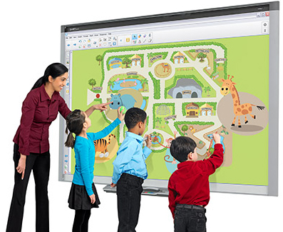
Чтобы ученик сформулировал и присвоил себе цель, его необходимо столкнуть с ситуацией, в которой он обнаружит дефицит своих знаний и способностей. В этом случае цель им воспримется как проблема, которая, будучи реально объективной, для него выступит как субъективная.

Slide 28
Диагностика учебных целей
Я знаю | Хочу узнать
При заполнении таблицы ученики определяют свою деятельность и формулируют цель, которая уточняется учителем.

Slide 29
Диагностика учебных целей
изучить материал учебника;
усвоить основные понятия темы;
подготовить доклад по проблеме…;
углублённо рассмотреть вопросы…;
научиться работать с приборами;
научиться аргументированно отстаивать свою точку зрения в ходе изучения темы;
научиться решать задачи по теме…;
свой вариант цели.
Каждому ученику предлагается список целей, в котором он отмечает самые главные для него цели.
Набор предлагаемых целей зависит от:
позиции учителя;
направленности образовательной программы;
изучаемого предмета;
конкретных условий обучения.

Slide 30
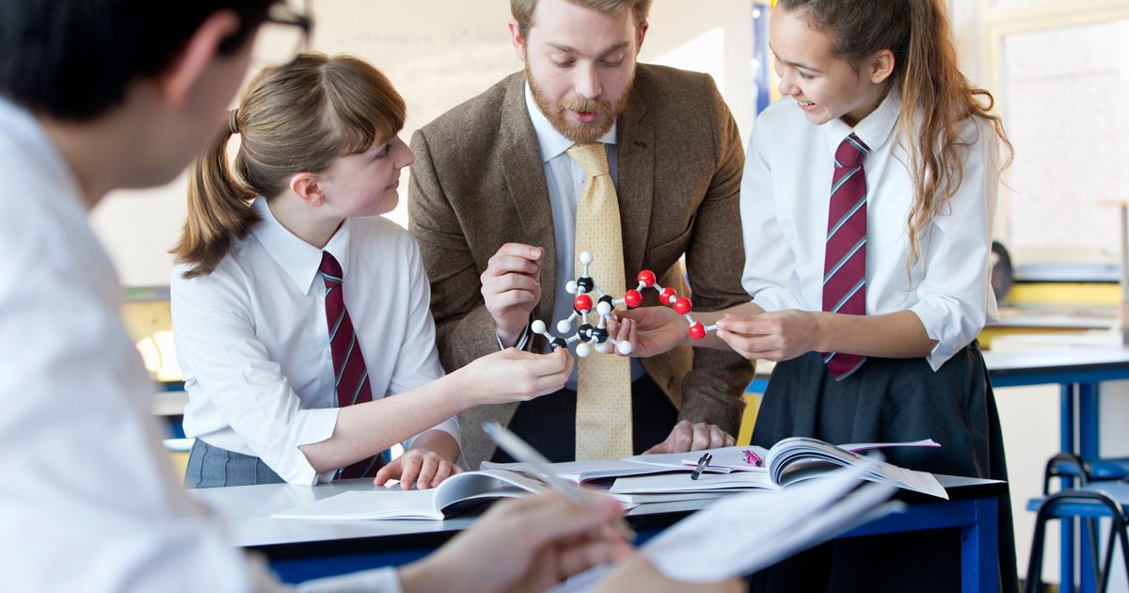
Умение согласования целей субъектов деятельности (обучающегося и педагога) является одним из критериев педагогического мастерства. При этом важно обеспечить её понимание и принятие учащимися как собственной, значимой для себя.

Slide 31
Условия
эффективности организации целеполагания
1
Обеспечение систематичности постановки целей в учебной деятельности.
2
Использование педагогом многообразных приёмов, обеспечивающих процесс целеполагания
у обучающихся в различных видах деятельности.
3
Осознание учащимися того, что без четко поставленной цели трудно добиться результата в любом виде деятельности.
4
Постановка цели в соответствии с возрастными и индивидуальными особенностями учащихся.
5
Постепенное возрастание доли самостоятельности учащихся в составлении и осуществлении плана своей жизнедеятельности.
6
Осуществление учащимися контроля своих достижений.

Slide 32
Параметры эффективности деятельности обучающихся по осуществлению целеполагания
1
Постепенное повышение доли самостоятельности ученика в постановке целей.
2
Изменение основы целеполагания – от эмоциональной к осмыслению социальной, практической и личностной значимости изучаемой темы.
3
Расширение границ планируемого – от осознания близких целей до ясного представления отдалённого будущего.
4
Развитие у ребёнка рефлексивных способностей, позволяющих выработать свои внутренние механизмы самоуправления учением.
5
Изменение формы фиксации целеполагающей деятельности у учащихся - от таблицы, предложенной учителем, до ведения тетрадей самоконтроля.

Slide 33
Организация деятельности обучающихся по постановке целей в ходе учебного занятия способствует эффективному обучению, повышению мотивации к обучению и познанию, активному развитию субъектности ребёнка.

